Slide 1
本章目录
2.1 UML结构
2.2 物件
2.3 关系
2.4 公共机制
2.5 构架
2.6 UML图概述
2.7 用例图
2.8 类图
2.9 对象图和包图
2.10 顺序图和通信图
2.11 状态机图和活动图
2.12 组件图和部署图
-1-

Slide 2
2.11--状态机图(State Machine Diagram)
1 基于状态的对象行为建模
2 状态机图
3 状态机图的表示方法
4 案例分析
5 总结

Slide 3
1 基于状态的对象行为建模
对象既有行为又有状态，对象的行为由其状态决定，对象根据其状态的不同而产生不同的行为

Slide 4
2 状态机图
状态机图由状态(State)和迁移(Transitions) 组成
它的表达方式为：
状态机图 = 状态 + 迁移
State Machine Diagram = State +Transitions

Slide 5
3 状态机图的表示方法
approve
approved
complete
pending
finalizing
reject
rejected
complete
迁移用具有开放式箭头的实线表示
简单的状态表示法
图1 申请账户的状态机图

Slide 6
3 状态机图的表示方法
3.1 状态
3.2 迁移

Slide 7
3.1 状态
状态是对象在它的生命周期中的一个条件或状况，在此期间对象将满足某些条件、执行某些活动或等待某些事件。
UML用圆角矩形来表示状态，其中包含可选的名称。
在定义状态时，只关注与状态值相关的对象属性，基于状态建模的目标是将该属性所有可能发生的状态和状态之间转换的链接组合在一起，以便展现对象在该属性不同状态下的行为全貌。

Slide 8
3.1 状态
1. 状态的种类
2. 状态内部的活动

Slide 9
1. 状态的种类
根据状态发生的时间或状态组成的复杂性，可分为：
简单状态(Simple State)
复合状态(Composite State)
初始状态(Initial State)
终止状态(Final State)
结合状态(Junction State)
历史状态(History State)

Slide 10
1. 状态的种类
简单状态(Simple State)
各种状态中最简单的状态
其特点是它没有子状态，只带有一组转换和可能的入口和出口动作
图2 简单状态

Slide 11
1. 状态的种类
复合状态(Composite State)
一个状态是由一组或多组子状态机图组成时，这个状态称为复合状态
如果一个状态有一个子状态机图，则在该状态机图内包含另一个状态机图（顺序子状态）
如果一个状态有多个子状态机图，则用虚线将该状态机图分开，在分开区域分别包含子状态机图 （并发子状态）
图3 复合状态

Slide 12
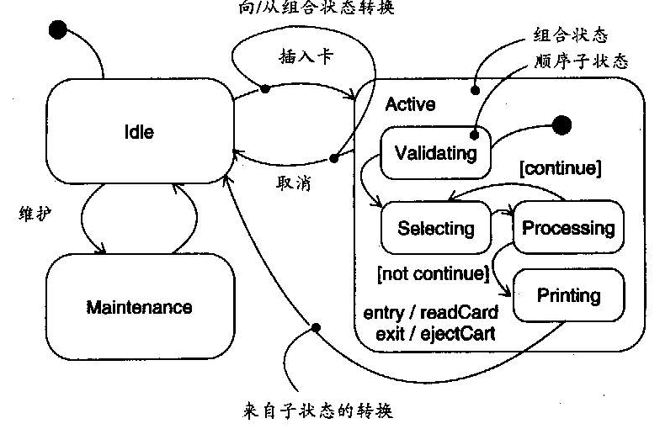

Slide 13
汇合
分叉
复合状态
并发子状态

Slide 15
1. 状态的种类
初始状态(Initial State)
特殊状态，表明状态机图状态的起点
图4 初始状态

Slide 16
1. 状态的种类
终止状态(Final State)
特殊状态，进入此状态表明完成了状态机图中状态转换历程的所有活动
图5 终止状态

Slide 17
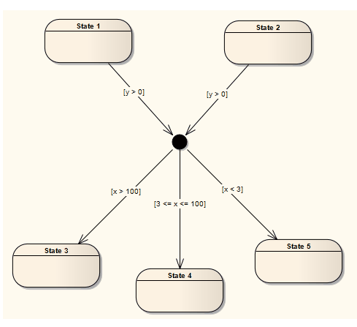
1. 状态的种类
结合状态(Junction State)
将两个转换连接成一次就可以完成的转换
图6 结合状态

Slide 18
1. 状态的种类
历史状态(History State)
保存复合状态中先前被激活的状态
图7 历史状态

Slide 20
3.1 状态
1. 状态的种类
2. 状态内部的活动

Slide 21
2. 状态内部的活动
状态的内部活动(Internal Activity)表示在特定状态下对象可执行的功能
一个状态可以有若干相关活动，这些活动可以是由状态内部的事件触发的内部活动，也可能是由迁移的开始或结束自动触发的活动
这些活动可以是操作、属性或者任何触发事件的参数，它可能是产生诸如发送信号或调用某个操作，包括给另一个对象发送消息、创建和销毁对象等

Slide 22
2. 状态内部的活动
应用标签来表示状态的内部活动，一个活动可以采用下面的形式描述，并放置在表示状态的圆角矩形中：
标签/活动表达式
label / activity expression

Slide 23
2. 状态内部的活动
UML提供了三种标签来表示内部活动：
entry：当进入一个状态的时候被自动触发，该活动在状态中其他任何活动之前被自动触发
do：当状态处于激活时执行do活动，do活动在进入活动之后执行，并且一直运行到它本身完成
exit：当离开一个状态的时候被自动触发，该活动在该状态结束之前，所有的其他活动都完成后被触发

Slide 24
2. 状态内部的活动
图8 带有内部活动的状态

Slide 26
3 状态图的表示方法
3.1 状态
3.2 迁移

Slide 27
3.2 迁移
迁移指从一个状态到另一个状态的瞬间变化过程
从源状态到目标状态一发生变化，就称发生了迁移
UML用从源状态到目标状态的带开放式箭头的实线表示迁移，箭头指向目标状态

Slide 28
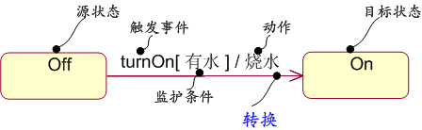
3.2 迁移
迁移组成：
源状态：即受转换影响的状态
目标状态：当转换完成后对象的状态
触发事件：用来为转换定义一个事件，包括调用、改变、信号、时间四类事件
监护条件：布尔表达式，决定是否激活转换
动作：转换激活时的操作

Slide 29
3.2 迁移
1. 引发迁移的事件
2. 迁移的文字标签

Slide 30
1. 引发迁移的事件
迁移可被来自对象内部或外部各种事件引发
如果某一事件的发生引起了对象状态的变化，即称对象的状态发生了迁移
可能引发迁移的事件也称为触发事件，包括：
信号事件
变化事件
调用事件
时间事件

Slide 31
1. 引发迁移的事件
信号事件：发送或接收信号的事件
调用事件: 对操作的调度
时间事件:
after+计算一段时间的表达式 after (2 seconds)
when+时间表达式 when (date=January 1,2000)
变化事件：
when+表达式: when (altitude<1000)，when (room temperature<heating set point)）
-31-
Notes:
31

Slide 32
3.2 迁移
1. 引发迁移的事件
2. 迁移的文字标签

Slide 33
2. 迁移的文字标签
为了使迁移线有明确的意义，UML提供了由三部分组成的文字标签来解释该迁移的发生事件
触发
警戒条件
行为

Slide 34
2. 迁移的文字标签
文字标签的语法可以表示为：
触发[警戒条件]/行为
trigger[guard] / behavior

Slide 35
2. 迁移的文字标签
trigger
trigger表示触发，指明何种条件可以导致迁移发生
guard
guard表示警戒条件，指为了让迁移发生而必须为真的布尔表达式
behavior
behavior指为响应事件而执行的行为，即当迁移发生时所执行的一个不可中断的活动(Activity)

Slide 36
2. 迁移的文字标签
图9 包含复杂迁移描述的状态机图

Slide 37
2.11--状态机图(State Machine Diagram)
1 基于状态的对象行为建模
2 状态机图
3 状态机图的表示方法
4 案例分析
5 总结

Slide 38
手机状态机图

Slide 39
电梯状态机图

Slide 40
5 总结
状态机图更适用于描述一个横跨多个用例的对象的行为，而不适于描述包括多个对象间协作的行为。
不要试图为系统中的每个对象绘制状态机图，只为一些具有复杂状态的对象建立状态机图就足够了。

